Slide 1




CHÀO MỪNG CÁC EM ĐẾN VỚI BÀI HỌC NGÀY HÔM NAY!

Slide 2

KHỞI ĐỘNG
THẢO LUẬN NHÓM
An và Khoa tạo trang đầu tiên của bài trình chiếu "Cảnh đẹp quê hương". Em hãy quan sát và cho biết hai trang chiếu sau có gì khác nhau? Em thích trang chiếu nào hơn? Vì sao?
Cảnh đẹp quê hương
Nguyễn Thu An
Lớp 4A2
Cảnh đẹp quê hương
Lê Đăng Khoa
Lớp 4A2
a.
b.
Hình 28. Cách trình bày hai trang chiếu

Slide 3

BÀI 8.
ĐỊNH DẠNG VĂN BẢN TRÊN TRANG TRÌNH CHIẾU

Slide 4



NỘI DUNG BÀI HỌC
1
Định dạng văn bản trên trang chiếu
Thực hành định dạng văn bản trên trang chiếu
2

Slide 5



PHẦN 1.
ĐỊNH DẠNG VĂN BẢN TRÊN TRANG CHIẾU

Slide 6



Để trang chiếu dễ đọc, dễ nhớ và đẹp hơn, em có thể thay đổi phông chữ, kiểu chữ, màu chữ và cỡ chữ cho văn bản trên trang chiếu.

Slide 7
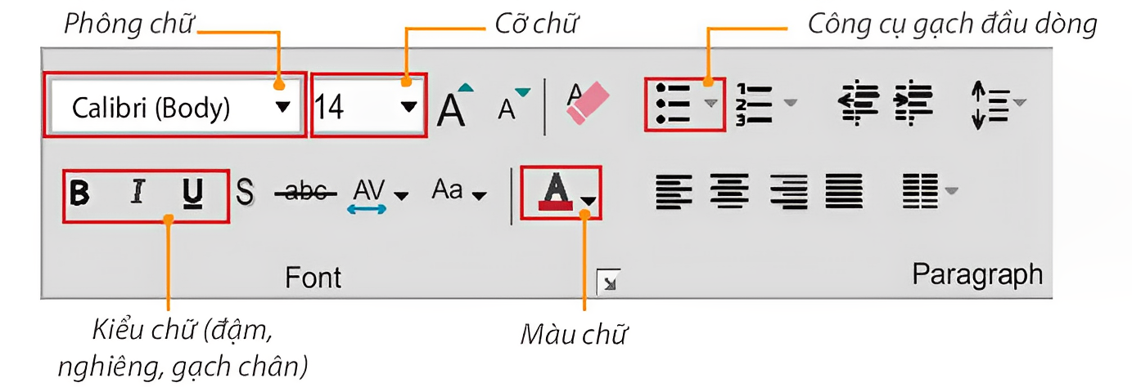
Một số nút lệnh định dạng văn bản
Để định dạng phông chữ, kiểu chữ, màu chữ, cỡ chữ cho văn bản trên trang trình chiếu em sử dụng nhóm lệnh Font của dải lệnh Home.
Định dạng dấu đầu dòng, dùng nút lệnh Bullets trong nhóm lệnh Paragragh

Slide 8
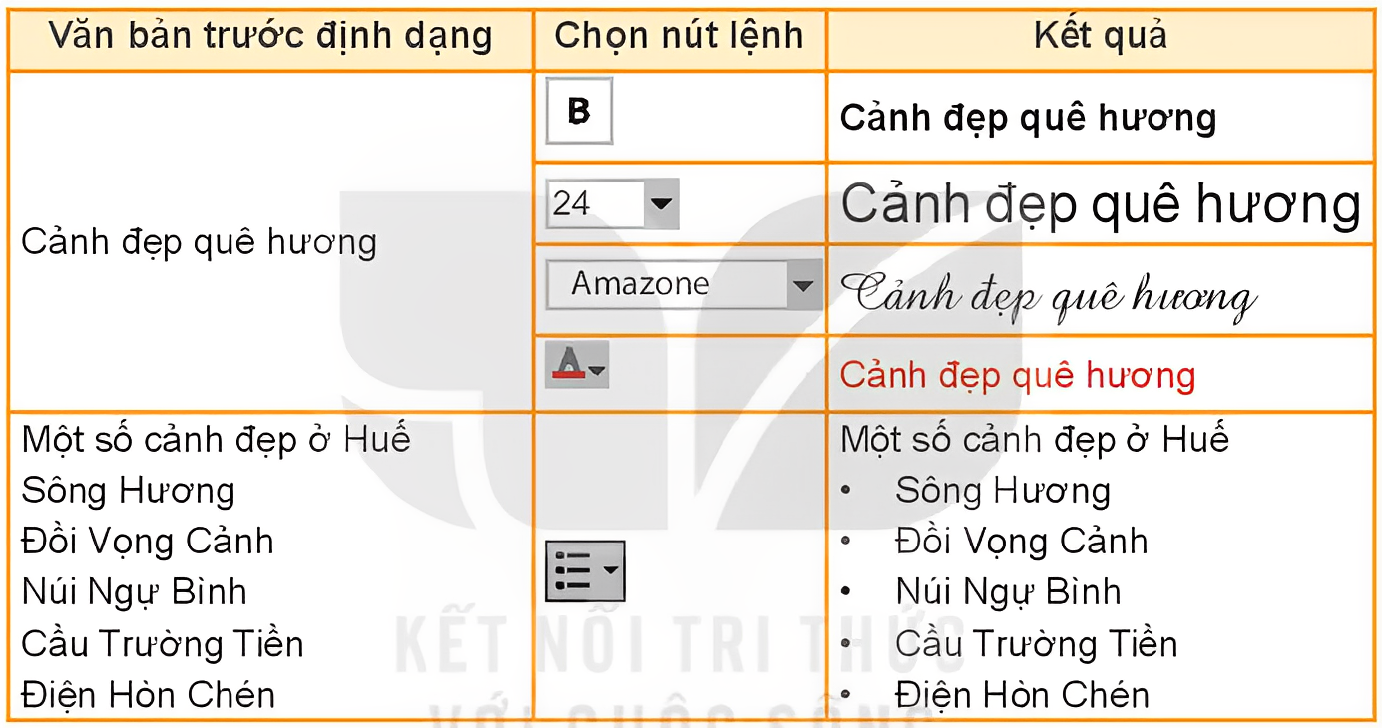
Một số ví dụ về định dạng văn bản

Slide 9
HỘP KIẾN THỨC
Em có thể thay đổi phông chữ, kiểu chữ, cỡ chữ, màu chữ và định dạng dấu đầu dòng cho phần văn bản đã chọn để trình bày bài trình chiếu rõ ràng và đẹp hơn.

Slide 10
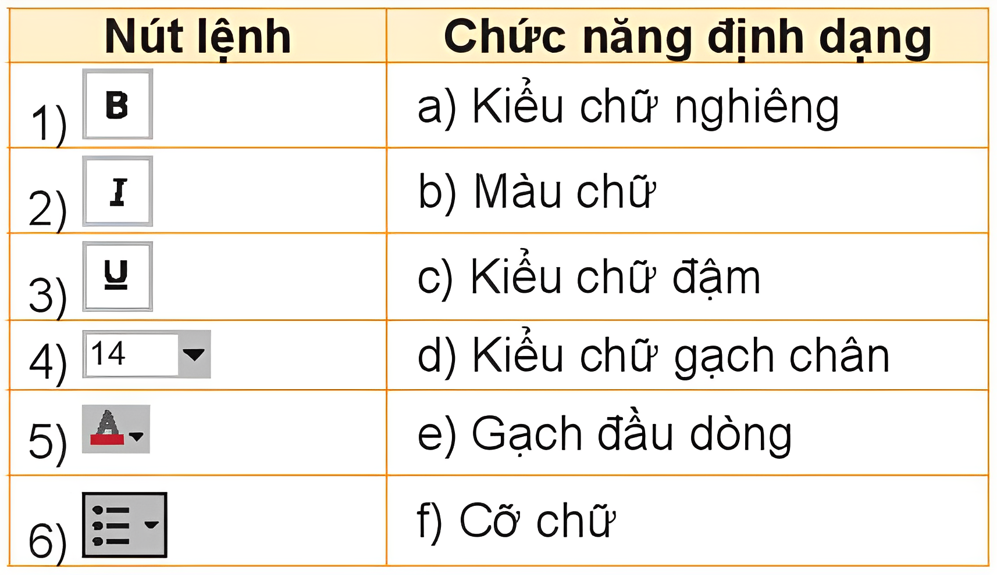
CÂU HỎI CỦNG CỐ
Em hãy ghép các Nút lệnh với một mục thích hợp với các Chức năng định dạng.
a. Kiểu chữ in nghiêng
b. Màu chữ
c. Kiểu chữ đậm
d. Kiểu chữ gạch chân
e. Gạch đầu dòng
f. Cỡ chữ

Slide 11
PHẦN 2.
THỰC HÀNH ĐỊNH DẠNG VĂN BẢN TRÊN TRANG CHIẾU

Slide 12
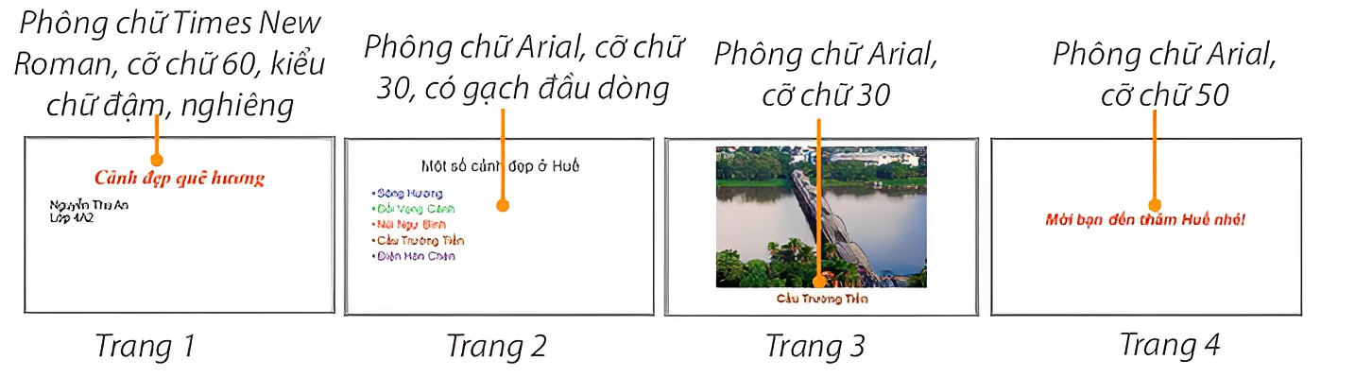
NHIỆM VỤ
Em hãy mở tệp Canh dep que huong đã lưu ở Bài 7 và thực hiện các yêu cầu sau:
a) Định dạng phông chữ, kiểu chữ, cỡ chữ và màu chữ cho văn bản trên trang chiếu theo mẫu sau:

Slide 13
NHIỆM VỤ
Em hãy mở tệp Canh dep que huong đã lưu ở Bài 7 và thực hiện các yêu cầu sau:
b) Chọn mẫu gạch đầu dòng cho từng địa danh ở trang 2.
c) Lưu tệp trình chiếu vào thư mục tên của em và thoát khỏi phần mềm.

Slide 14
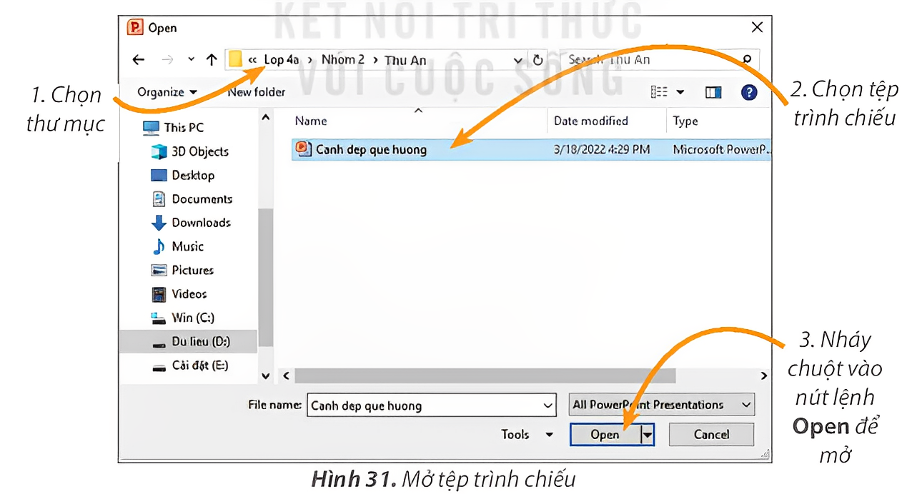
HƯỚNG DẪN THỰC HIỆN
Bước 1. Khởi động phần mềm trình chiếu
Bước 2. Mở tệp trình chiếu Canh dep que huong đã lưu ở Bài 7

Slide 15
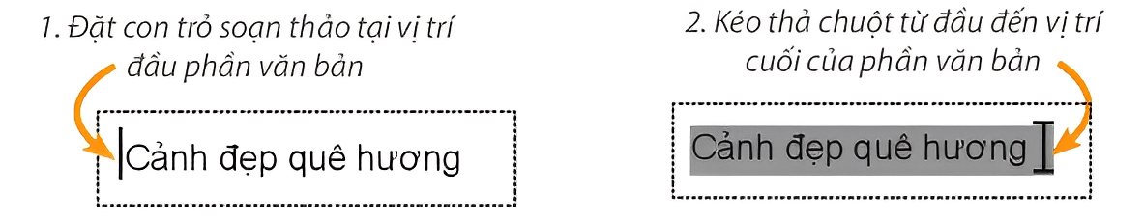
HƯỚNG DẪN THỰC HIỆN
a. Để định dạng font chữ, kiểu chữ, cỡ chữ em làm như sau:
Bước 1. Chọn phần văn bản cần định dạng
Bước 2. Thực hiện định dạng văn bản

Slide 16
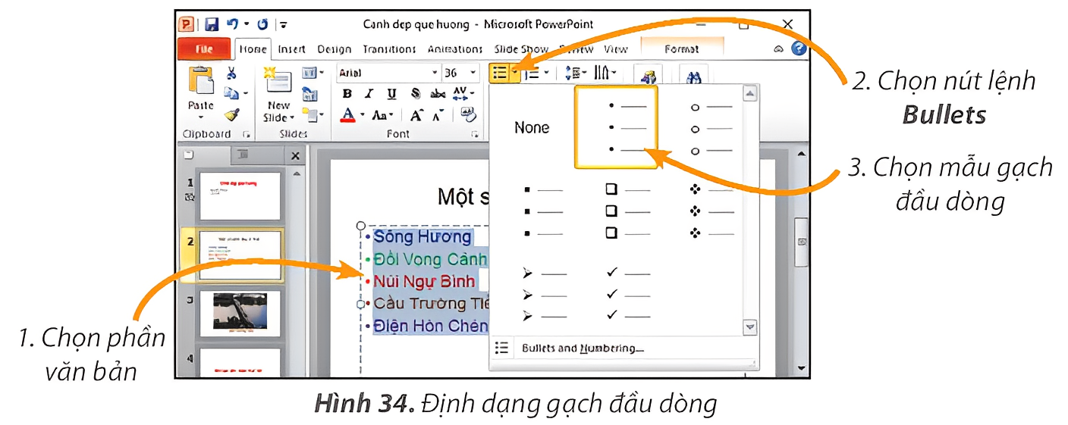
HƯỚNG DẪN THỰC HIỆN
b. Để định dạng gạch đầu dòng em thực hiện như sau:

Slide 17
HƯỚNG DẪN THỰC HIỆN
c. Lưu tệp trình chiếu và thoát khỏi phần mềm:
save / save as
Bước 1. Nháy chuột vào nút lệnh để lưu tệp
Bước 2. Nháy chuột vào nút lệnh  để thoát khỏi phần mềm

Slide 18



TRÒ CHƠI TRẮC NGHIỆM
Câu 1. Để cụm từ "Trường em" có kiểu đậm và nghiêng, em sử dụng nút lệnh nào?
A.
C.
B.
D. Đáp án khác

Slide 19
Câu 2. Nhóm lệnh Font nằm trong dải lệnh nào?
A. Home
C. Draw
B. Insert
D. Design

Slide 20
Câu 3. Để định dạng đầu dòng, em sử dụng nút lệnh nào?
A. Paragraph
C. Numbering
B. Bullets
D. Slide Show

Slide 21
Câu 4. Để bỏ dấu gạch đầu dòng đã chọn, em sử dụng lệnh nào?
A. None
C. Close
B. Delete
D. Import

Slide 22

Câu 5. Đâu không phải là chức năng định dạng của nút ?
A. Gạch đầu dòng
C. Màu chữ
B. Cỡ chữ
D. Cả A và B

Slide 23
LUYỆN TẬP
Bài tập 2. Em hãy mở tệp Truong em đã tạo ở phần luyện tập của Bài 7 và định dạng văn bản theo yêu cầu sau:
Tên trường: Phông chữ Times New Roman, cỡ chữ 50, màu xanh.
Địa chỉ: Phông chữ Times New Roman, cỡ chữ 30, màu đỏ.
Chú thích cho ảnh trường: Phông chữ Times New Roman, cỡ chữ 30, màu cam.
Hoạt động văn nghệ: Phông chữ Times New Roman, cỡ chữ 30, màu sắc tùy chọn, định dạng gạch đầu dòng.
Tình cảm của em với trường: Phông chữ Times New Roman, cỡ chữ 30, màu xanh.

Slide 24

VẬN DỤNG
Mở tệp The thao trong thư mục tên em đã tạo ở phần Vận dụng Bài 7, sau đó định dạng lại phông chữ, kiểu chữ, cỡ chữ, màu chữ và thêm gạch đầu dòng theo ý muốn và lưu lại.

Slide 25
HƯỚNG DẪN VỀ NHÀ
Ôn tập lại nội dung bài học ngày hôm nay
Đọc và chuẩn bị trước bài mới, Bài 9: Hiệu ứng chuyển trang

Slide 26
CẢM ƠN CÁC EM ĐÃ CHÚ Ý LẮNG NGHE BÀI GIẢNG!

